Slide 1
ВАСЭ-20 Обзор IT-инструментов Как получить доступ к услугам, документы и мероприятиям Бюро стандартизации электросвязи МСЭ

Slide 2
Введение
Сектор стандартизации МСЭ разработал серию IT инструментов, которые направлены на то, чтобы облегчить и помочь участию в работе МСЭ
Поскольку этот год является годoм ВАСЭ-20, мы считаем актуальной введение даннoго обзора который является необходимым и своевременным для текущей подготовк в регионах к Ассамблее.
Принимая во внимание вспышку COVID-19 во всем мире, Бюро намерено обратиться ко всем чтобы пригласить всех присоединиться и использовать предоставляемые IT-инструменты
Благодарю вас.

Slide 3
Какие IT-инструменты могут помочь совместной работы
ITU MyWorkspace – Как я могу иметь доступ к работе МСЭ-Т в любое время:
Переводчик МСЭ (ITU Translate) – Каким образом я могу прочитать документы на одном из шести официальных языков?
Почтовые рассылки МСЭ-Т-Получение актуальной информации
Виртуальные собрания МСЭ-Т
Сообщество экспертов МСЭ-Т – Общение с другими экспертами
Мероприятия МСЭ и МСЭ-Т–в штаб-квартире и в режиме онлайн
Облачное хранилище данных МСЭ-T– хранение файлов

Slide 4
MyWorkspace

Slide 5
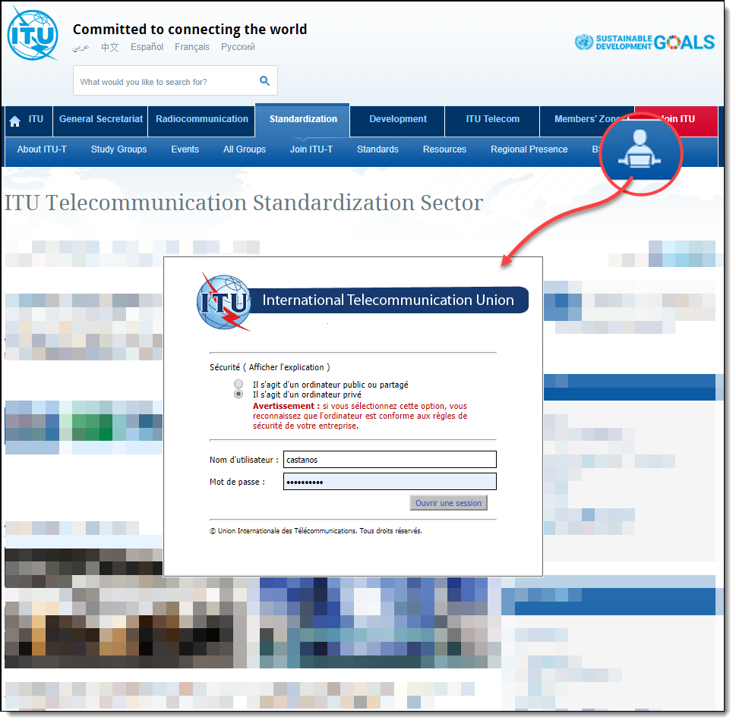
Доступ в МСЭ-T MyWorkspace
https://www.itu.int/myworkspace/
С главной страницы МСЭ-Т:
itu.int/itu-t
Используйте вашу учетнyю запись МСЭ

Slide 6
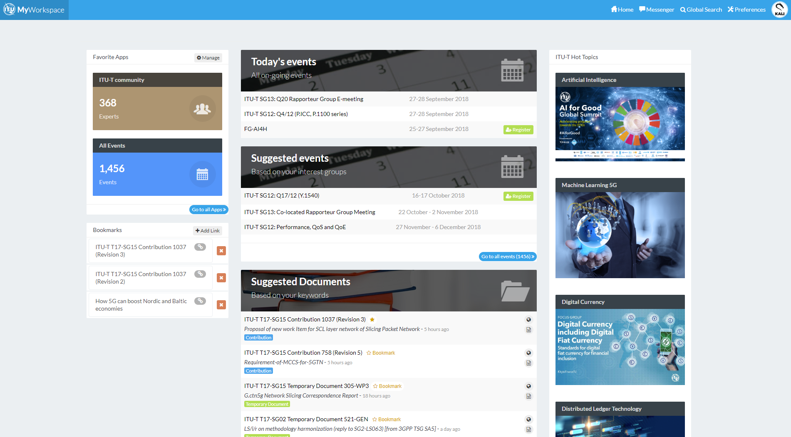
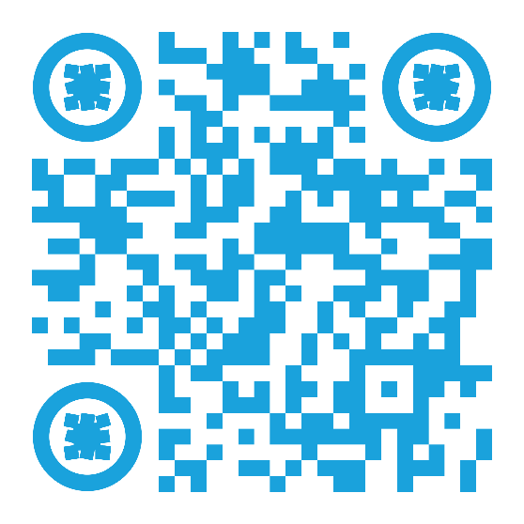
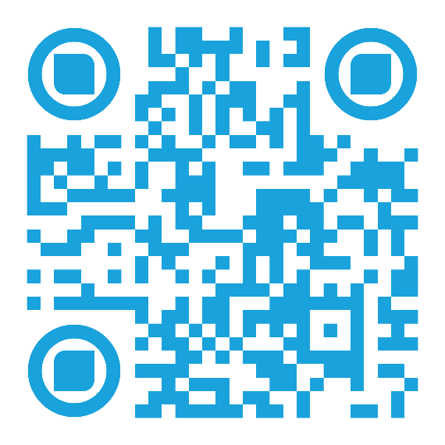
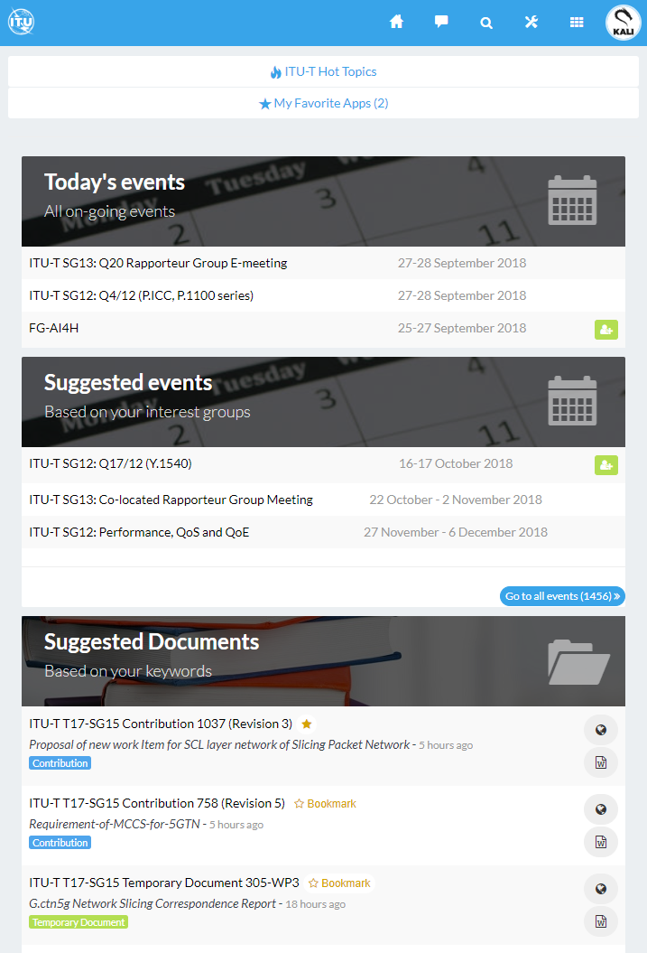
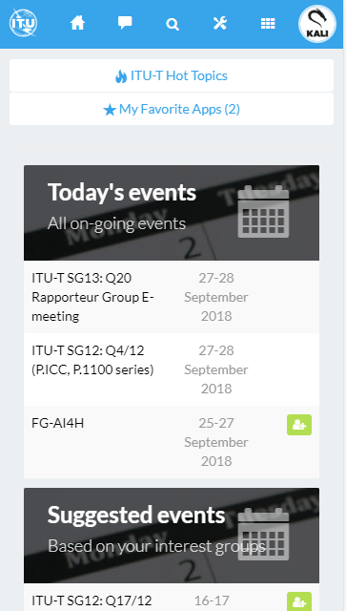
MyWorkspace – Мобильное и настольное приложение
Web
Android
IOS
itu.int/myworkspace
handle.itu.int/11.1002/apps/mws-android
handle.itu.int/11.1002/apps/mws-ios

Slide 7
ITU Translate Каким образом я могу прочитать документы на одном из шести официальных языков? 中文 English Español Français Русский

Slide 8
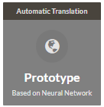
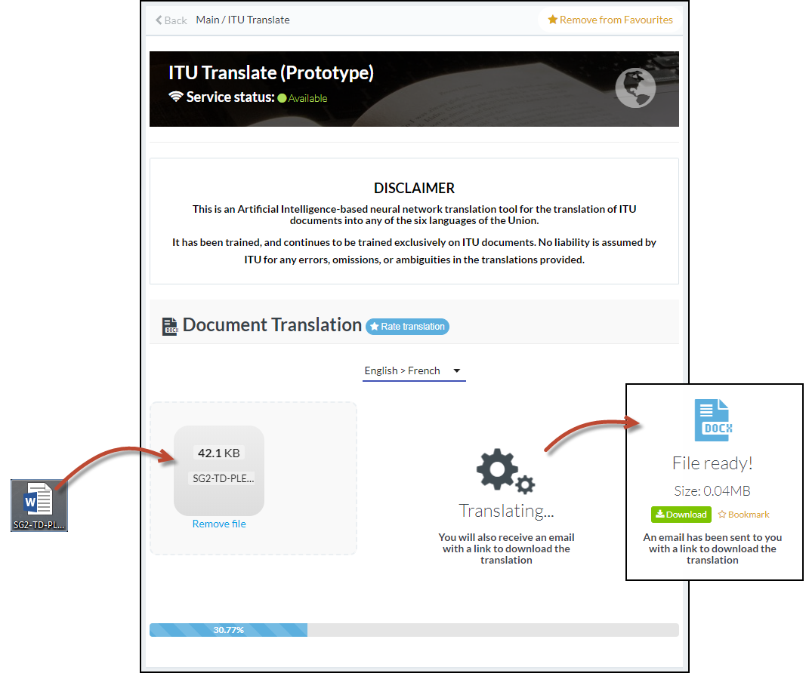
ITU Translate: Based on Machine Learning
https://www.itu.int/myworkspace/./my-workspace/transold
Интегрирован с открытым исходным кодом на основе нейронной сети
Обучен исключительно нa документы МСЭ из шести языках
Высокая производительность и качественный перевод документов МСЭ
Переведенные документы сохраняют формат оригиналa

Slide 9
Почтовые рассылки МСЭ-Т Доставка последней информации в ваш почтовый ящике

Slide 10
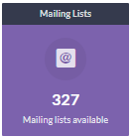
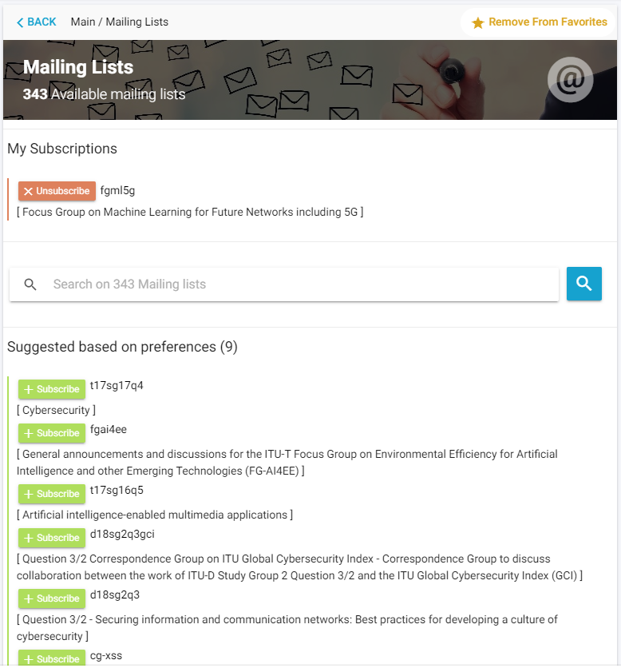
Список рассылки МСЭ-Т
https://www.itu.int/myworkspace/./my-workspace/mails.
Быстрый способ подписаться на списoк рассылки МСЭ
Удобный поиск в списках рассылки (улучшенная видимость)
Пользователь может управлять подпиской на рассылку и проверить статус запросов
Предлагаемые списки рассылки на основе предпочтений

Slide 11
МСЭ-Т Электронные собрания
Полностью виртуальные встречи

Slide 12
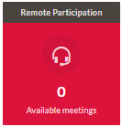
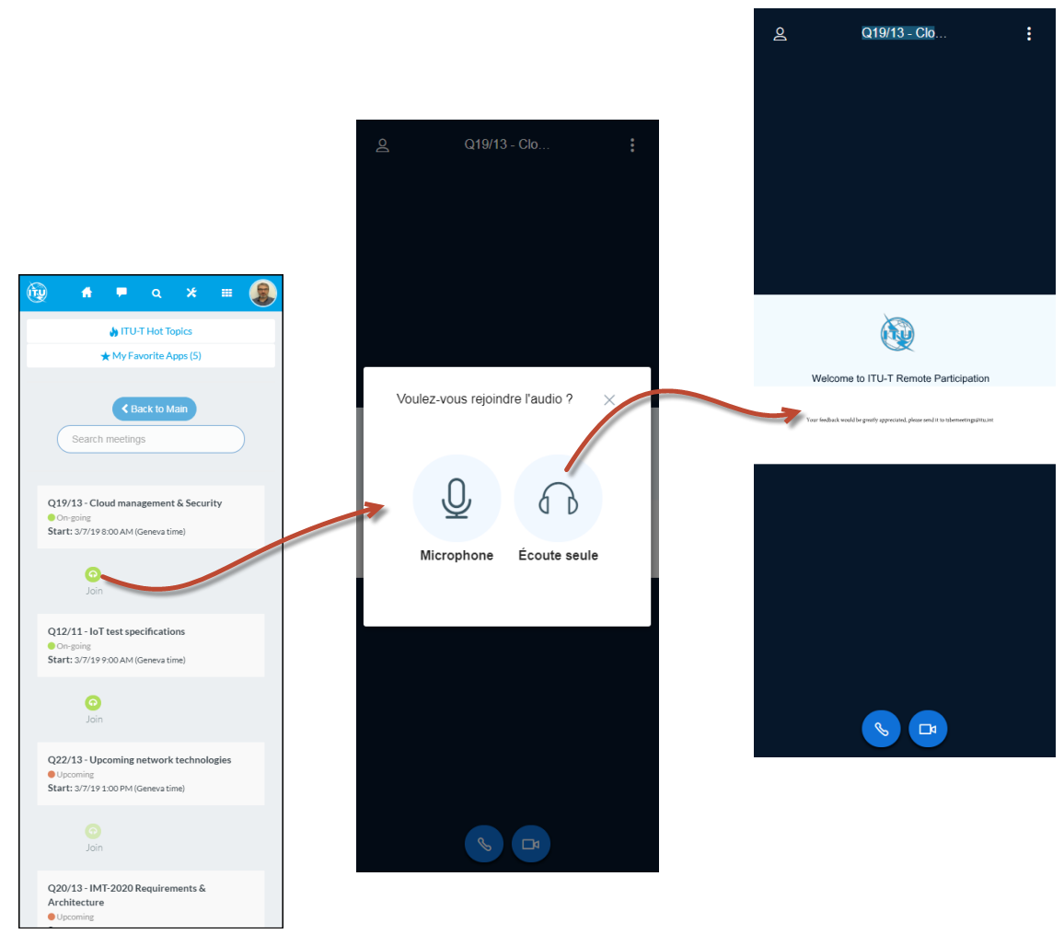
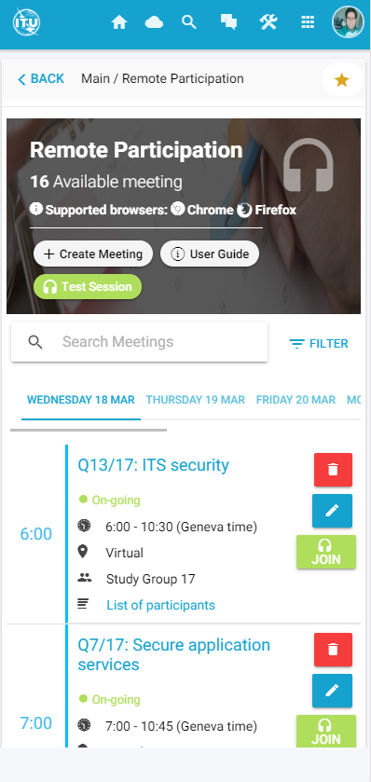
МСЭ-Т Электронные собрания
https://www.itu.int/myworkspace/./my-workspace/remote_participation
Интеграция в рамках платформы с открытым исходным кодом (BigBlueButton)
обмен аудио, видео, слайды, чат и на экране проекции в режиме реального времени
WEB и мобильное приложение
Гибкие и масштабируемые решения

Slide 13
Сообщество экспертов МСЭ-Т Общение с другими экспертами

Slide 14
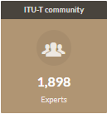
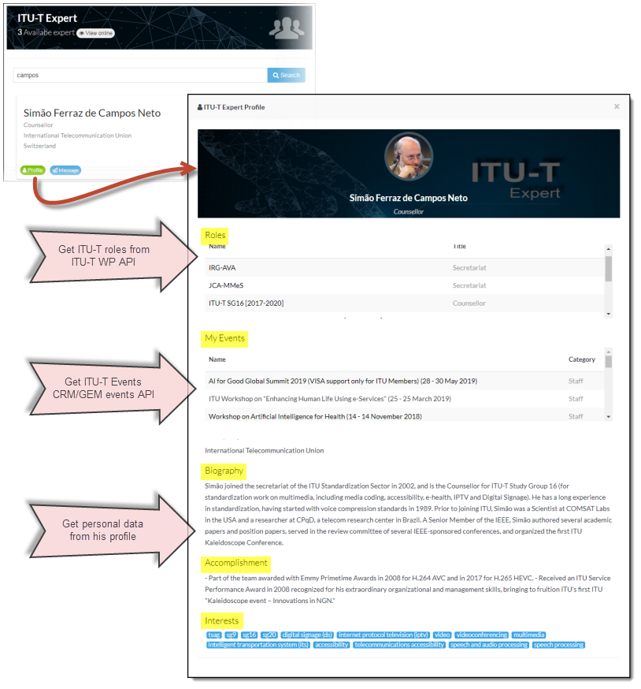
Сообщество экспертов МСЭ-Т
https://www.itu.int/myworkspace/./my-workspace/community
Отображение учетной записи МСЭ и базы данных Рабочей программы МСЭ-Т
Доступ к полному профилю экспертов МСЭ-Т
Общение экспертов в режиме реального времени

Slide 15
Мероприятия МСЭ-Т Когда, где, онлайн, в штаб-квартире

Slide 16
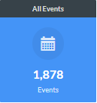
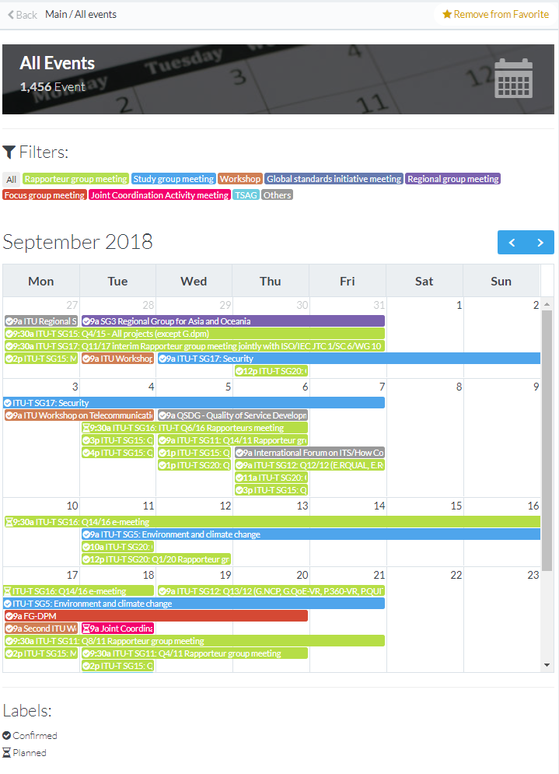
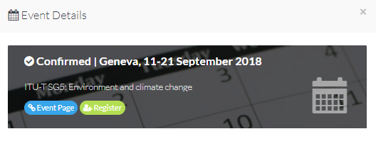
График мероприятий МСЭ-Т
https://www.itu.int/myworkspace/./my-workspace/allevent
Календарь всех МСЭ-Т мероприятий
Может персонализироваться по типу мероприятий
Прямой доступ к регистрации

Slide 17
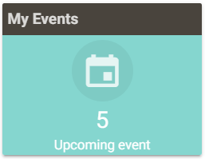
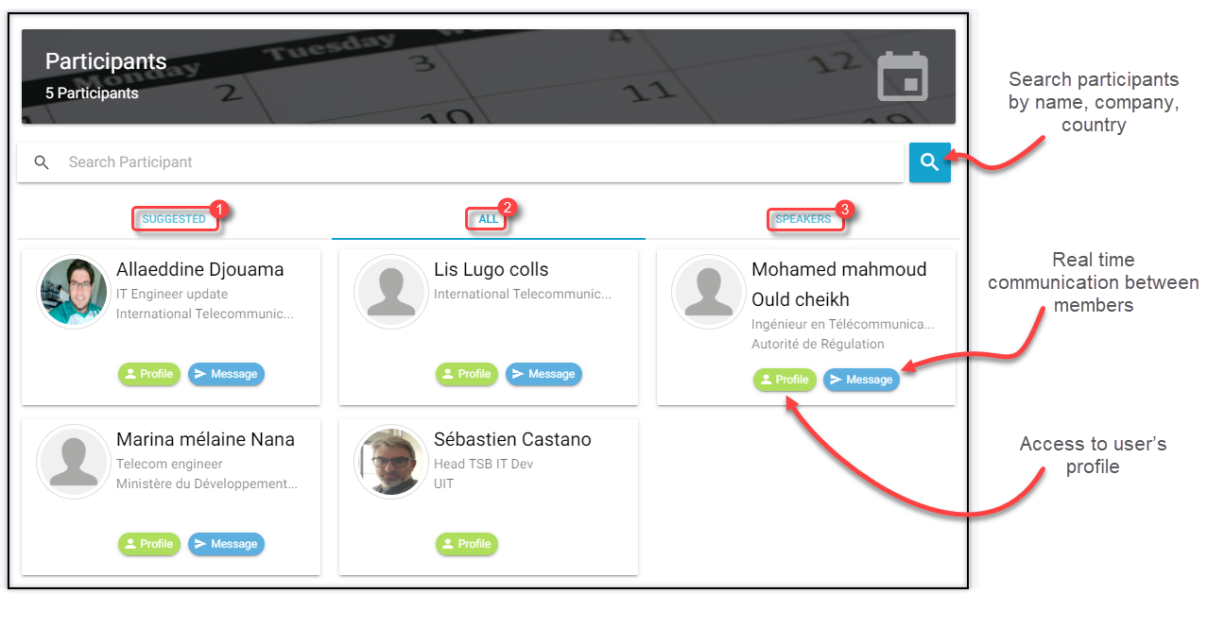
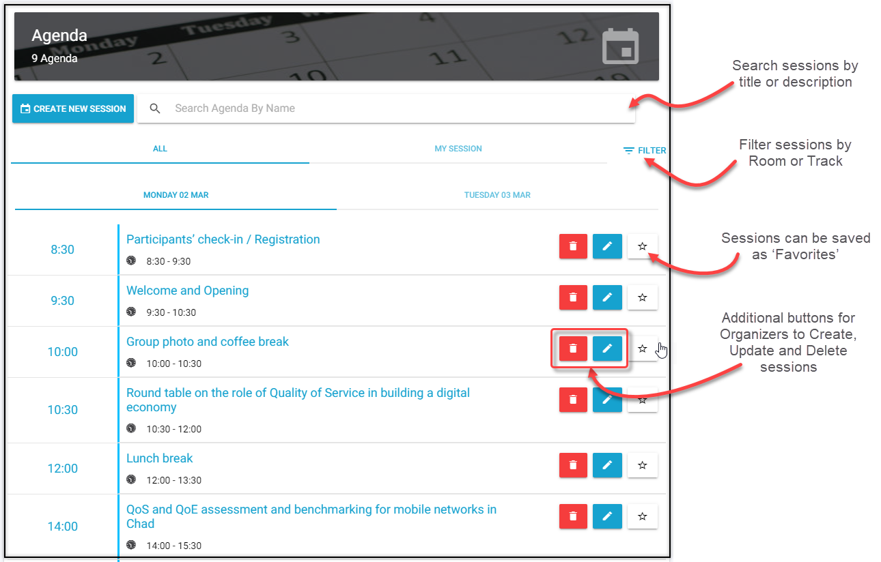
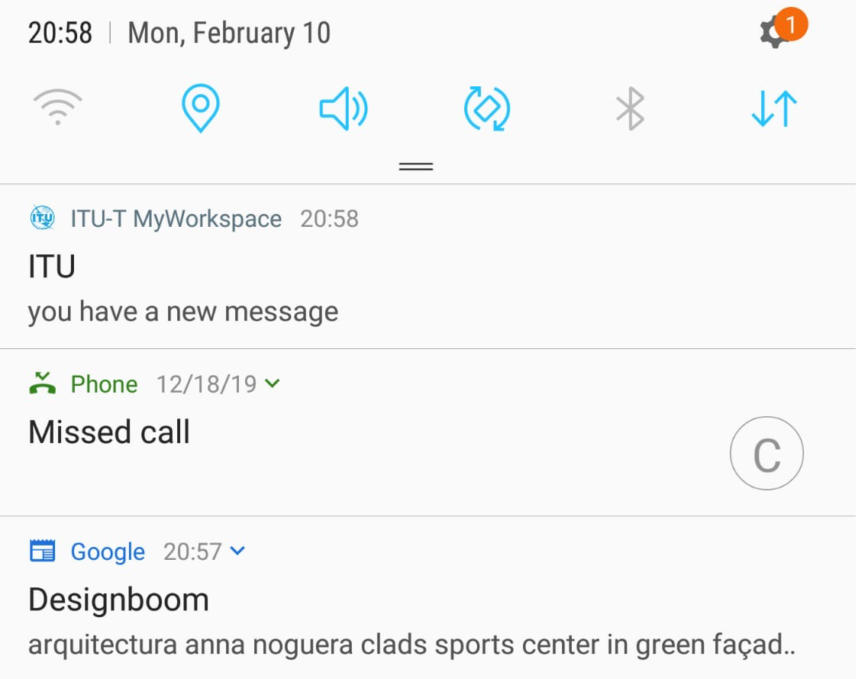
MyEvents^{НОВОЕ} : Собрания и контакты
https://www.itu.int/myworkspace/./my-workspace/myevents.
Прямой доступ к участникам
Сопоставление
Повестка дня
Уведомление в режиме реального времени

Slide 18
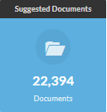
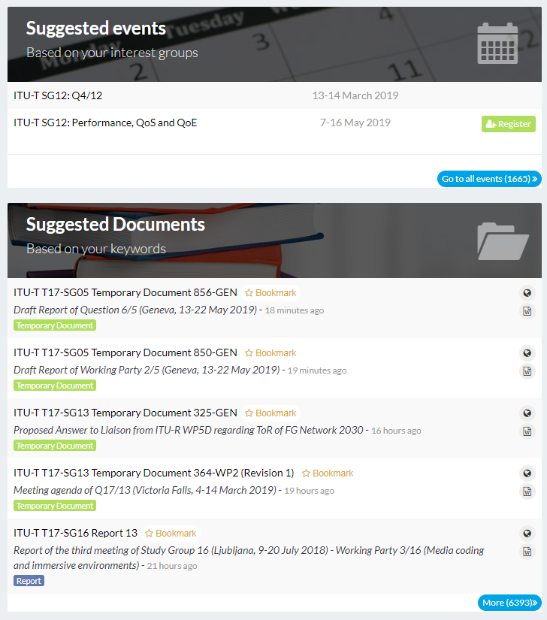
Предлагаемые мероприятия и документы
https://www.itu.int/myworkspace/./my-workspace/documents.
Быстрый доступ к различным документам и темам
Быстрый доступ к соответствующему сайту или загрузки документа
Возможность устанавливать закладки в документaх

Slide 19
Облачное хранилище данных МСЭ-T (ITU-T Cloud)

Slide 20
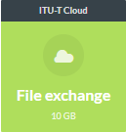
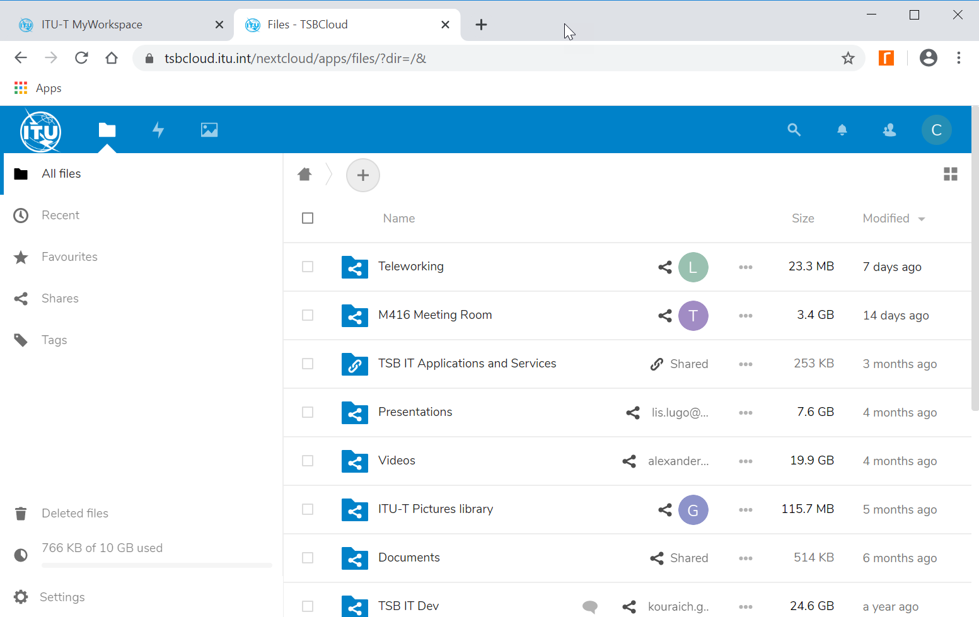
Облако МСЭ-T – Обмен файлами и хранение (ITU-T Cloud)
https://tsbcloud.itu.int/
Интеграция в рамках платформы с открытым исходным кодом (NextCloud)
Облачное хранилище по обмену файлами
Размещено на выделенных серверах в МСЭ
WEB и мобильное приложение
Решение интегрировано с системой аутентификации МСЭ
10 GB на пользователя
Зашифрованные файлы

Slide 21
Эта презентация является результатом совместной работы группы сотрудников Бюро стандартизации МСЭ.
По любым вопросам или за помощью, пожалуйста, обращайтесь по tsbitdev@itu.int
Дополнительный контакт: Sébastien Castano Head TSB IT Applications Development Тел.: +41 22 730 6224
Sebastien CASTANO, Allaeddine DJOUAMA, Lis LUGO COLLS, Kouraich GHARSALLAOUI

